Slide 1
Self-Training Data Split
All Data
Test Data
Train Data
Labeled Data
Unlabeled Data

Slide 2
SVM(Support Vector Machine)
Class 1
Margin
Class 2
v

Slide 3
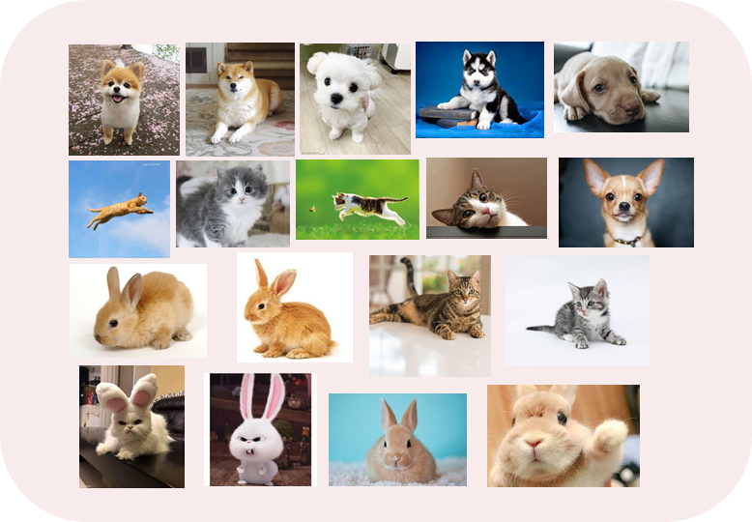
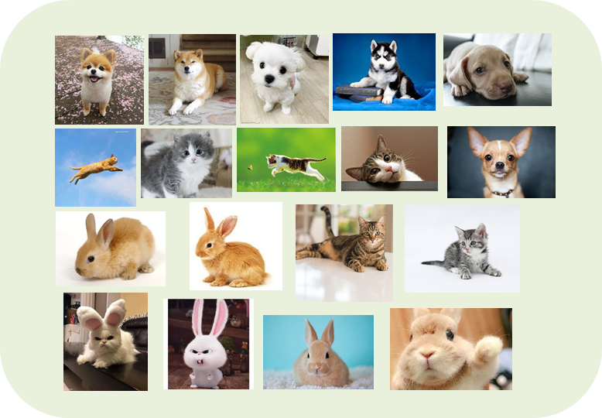
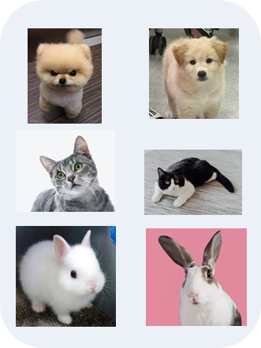
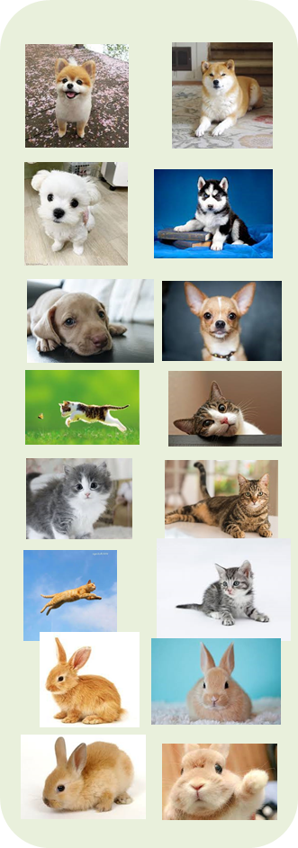
Self-Training (2007, ICML)
Teacher Model: Unlabeled data예측하여 pseudo label할당
Student Model: Labeled data와 pseudo labeled data를 활용하여 학습
다량의 Unlabeled 데이터
다량의 Pseudo labeled 데이터
강아지
고양이
토끼
Labeled 데이터
Pseudo labeled 데이터
강아지
고양이
Prediction
토끼

